Slide 1
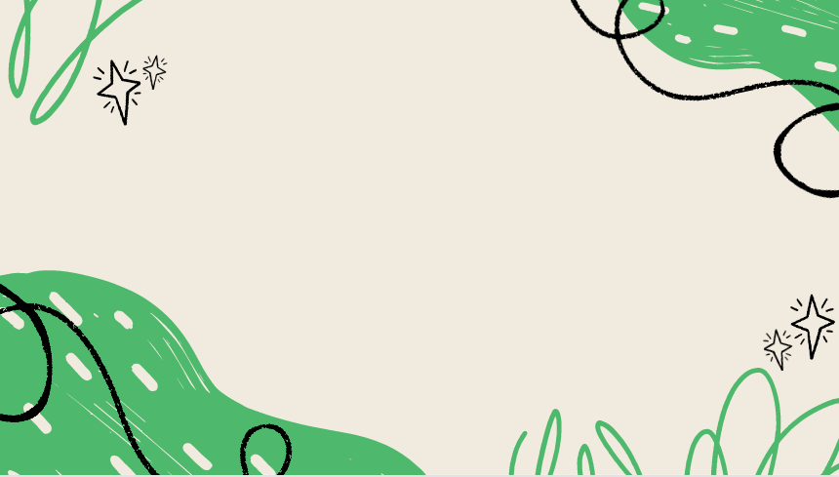

UỶ BAN NHÂN DÂN QUẬN LONG BIÊN
TRƯỜNG MẦM NON LONG BIÊN
LĨNH VỰC PHÁT TRIỂN NGÔN NGỮ
Đề tài: Thơ “ Bắp cải xanh”
Lớp: Nhà trẻ D2
Giáo viên: Đào Thuỷ

Slide 2
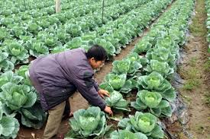
Bác nông dân đang làm gì?

Slide 3
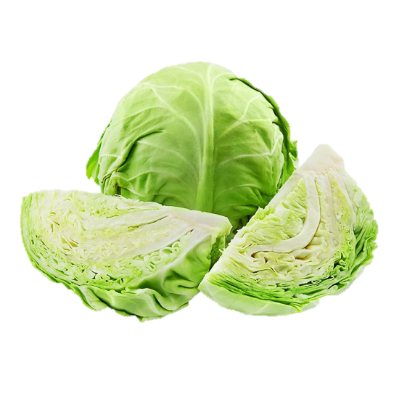
Các con có biết đây là rau gì không?

Slide 4
Bài thơ “Bắp cải xanh”
Bắp cải xanh
Xanh man mát
Lá cải sắp
Sắp vòng tròn
Búp cải non
Nằm ngủ giữa
Em rất thích
Cây bắp cải xanh
Tác giả: Phạm Hổ

Slide 5
Các con vừa đọc bài thơ có tên là gì?
Bắp cải xanh

Slide 6
Bài thơ do nhà thơ nào sáng tác?
Phạm Hổ

Slide 7
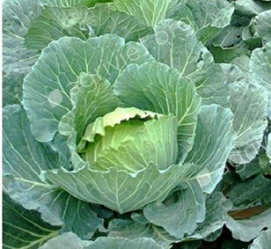
Bài thơ nói về cây gì?

Slide 8
Cây bắp cải có màu gì?
Bắp cải xanh
Xanh man mát

Slide 9
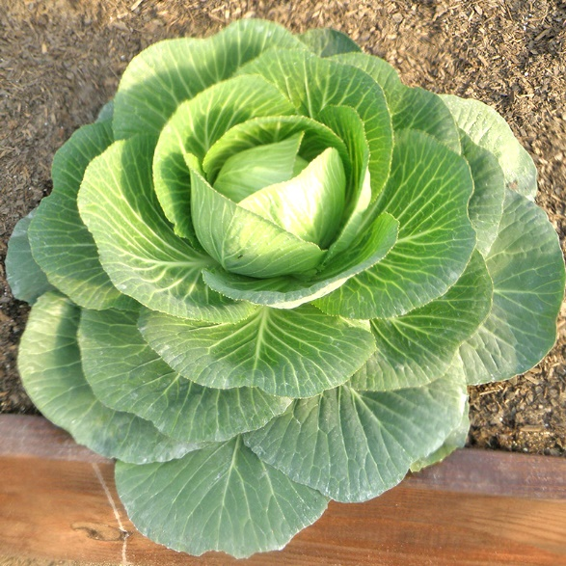
Lá cây bắp cải như thế nào?
Lá cải sắp
Sắp vòng tròn

Slide 10
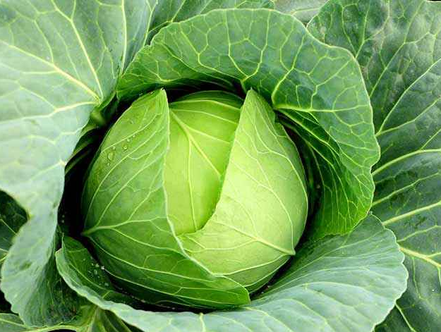
Và ở giữa cây bắp cải gọi là gì?
Búp cải non
Nằm ngủ giữa

Slide 11
Giáo dục trẻ: Rau xanh cung cấp chất xơ và vitamin cho cơ thể chúng ta nên các con phải ăn đầy đủ các loại rau trong bữa ăn hàng ngày nhé.

Slide 12

Vận động theo nhạc bài hát : Cây bắp cải xanh

